Slide 1

HomeRent Sistema recomendador
Pablo Robles Fernández

Slide 2

Índice de contenidos
1. Descripción del problema
2. Herramientas utilizadas
3. Aplicación en detalle
4. Algoritmos
5. Análisis DAFO
6. Líneas de futuro
7. Lecciones aprendidas

Slide 3
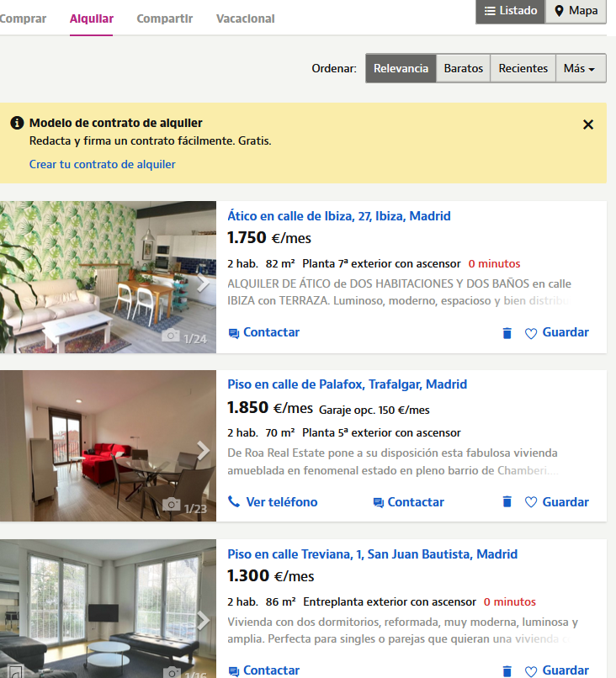
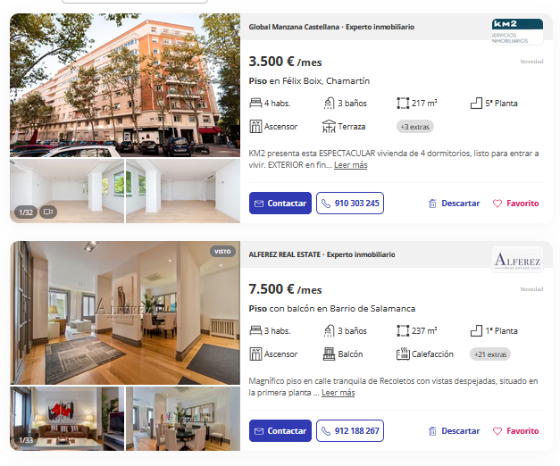
Descripción del problema
Difícil decisión para una persona inexperta
Los portales ya existentes no ofrecen un algoritmo colaborativo
solo ver los anuncios que las personas publican
Necesidad de ayudar a las personas a la hora de buscar casa y
que a su vez se ayuden entre ellos

Slide 4





Herramientas utilizadas
Frontend
Base de datos
Backend
Otras herramientas

Slide 5
Aplicación en detalle
Base de datos
Elección del dataset: Idealista Madrid Rental Real State
Procesamiento del dataset
Eliminación de columnas innecesarias
Arreglo de valores erráticos de la columna hasLift
División y arreglo de valores erráticos de la columna ParkingSpace
Formateo de la columna suggestedTitle
Creación de la columna meGustas
Creación del grafo de conocimiento

Slide 6
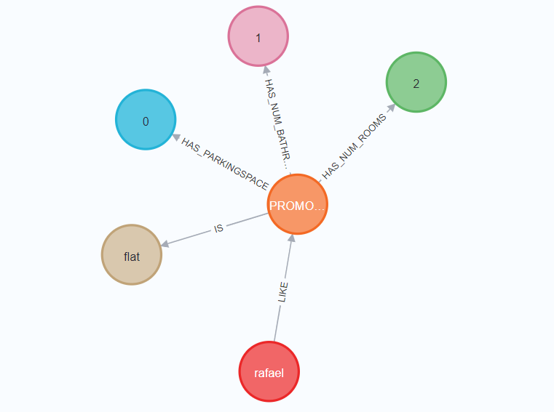
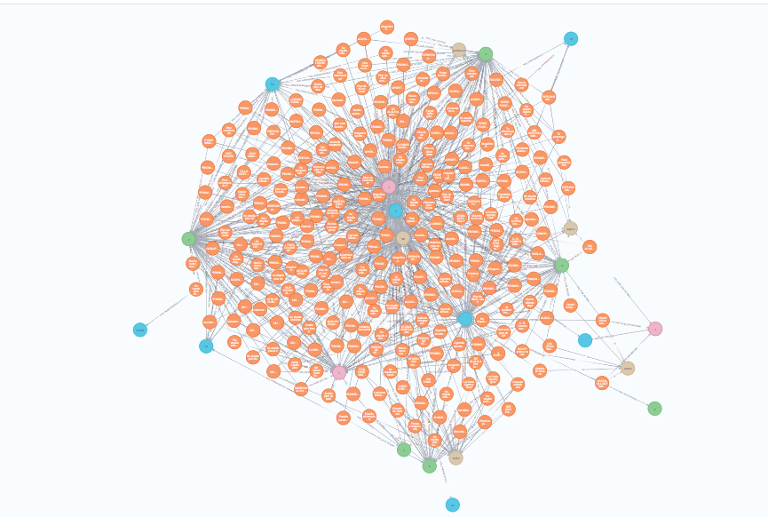
Aplicación en detalle
Base de datos
Creación del grafo de conocimiento

Slide 7
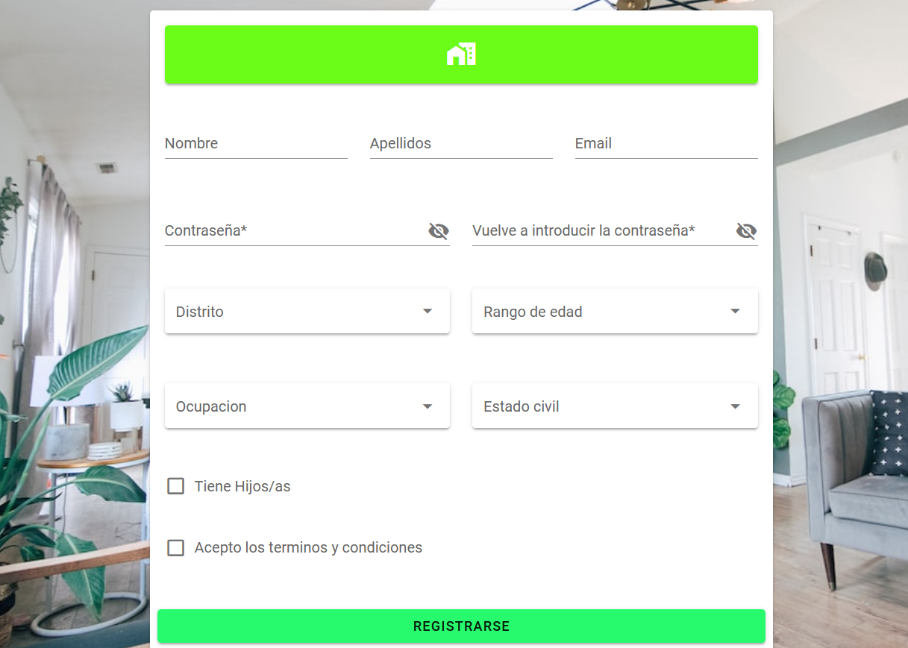
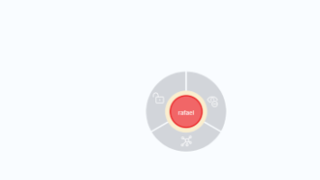
Aplicación en detalle
Sistema de usuarios y Valoración de anuncios

Slide 8
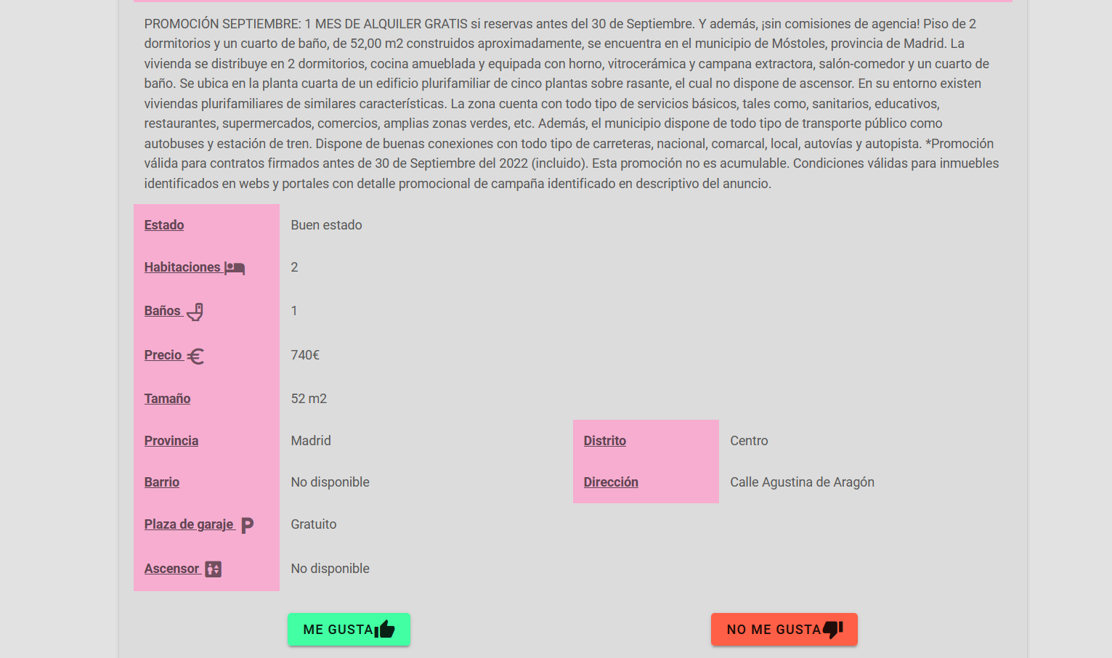
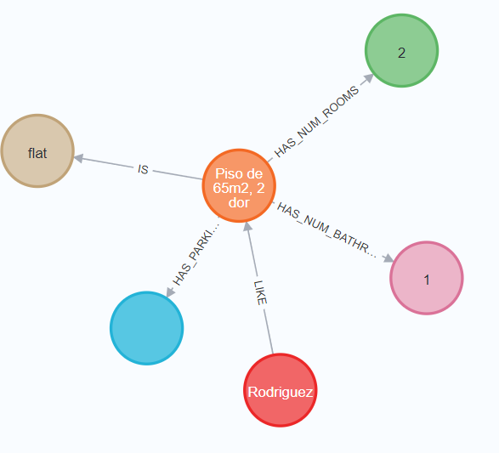
Aplicación en detalle
Sistema de usuarios y Valoración de anuncios

Slide 9
Aplicación en detalle
Sistema de usuarios y Valoración de anuncios

Slide 10
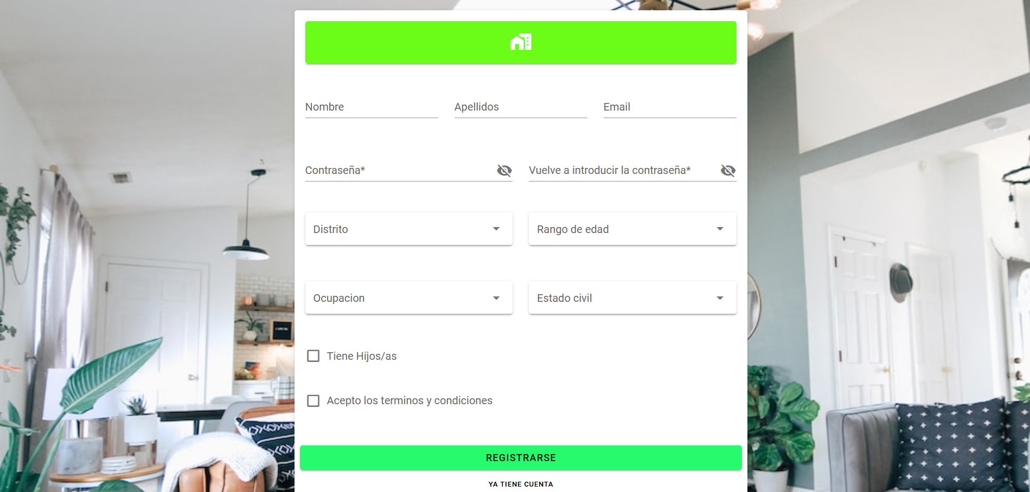
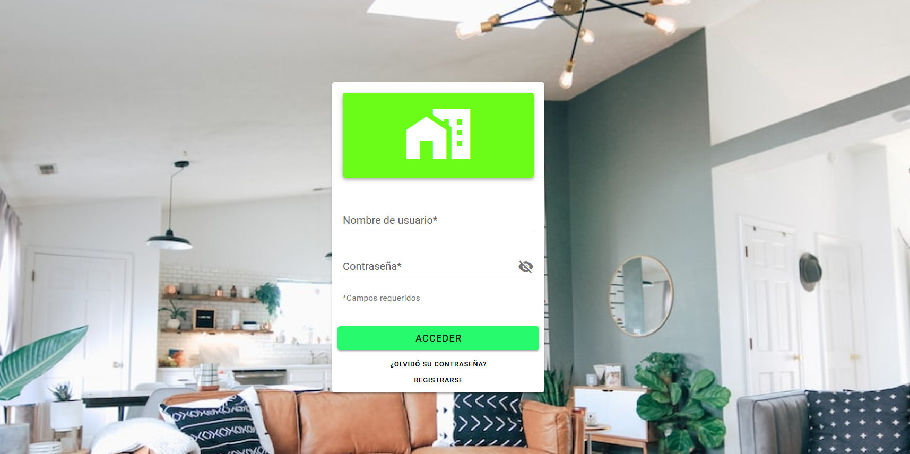
Aplicación en detalle
Vistas

Slide 11

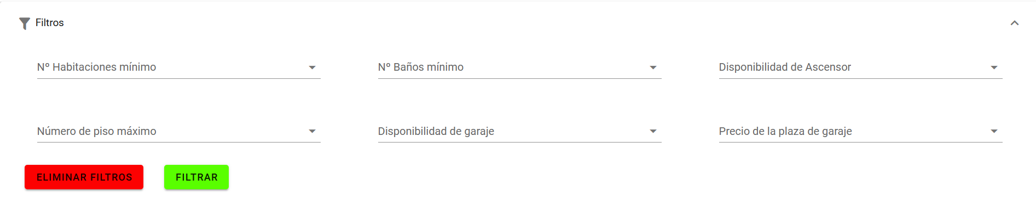
Aplicación en detalle
Vistas

Slide 12
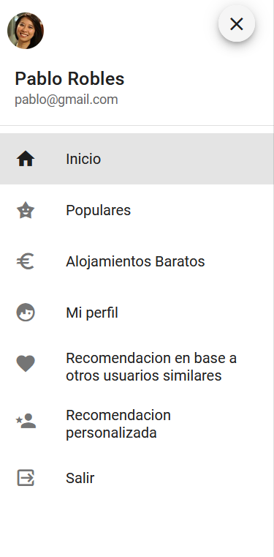
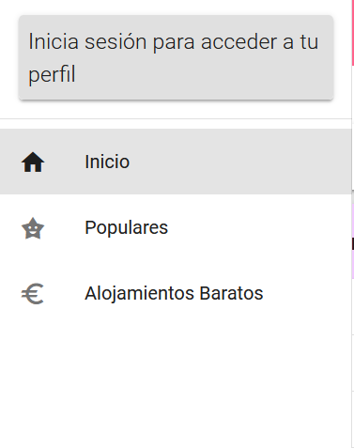
Aplicación en detalle
Vistas

Slide 13
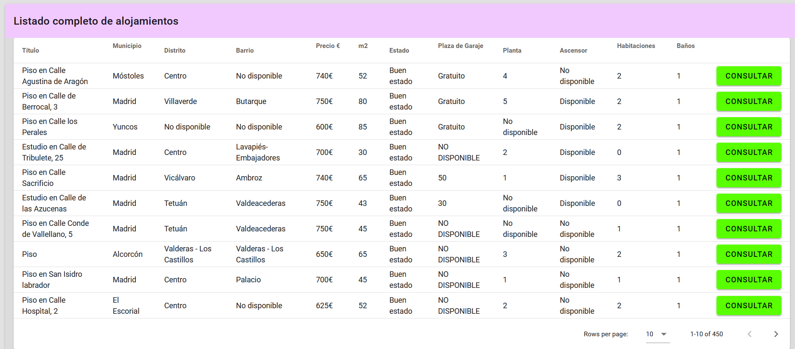
Aplicación en detalle
Vistas

Slide 14
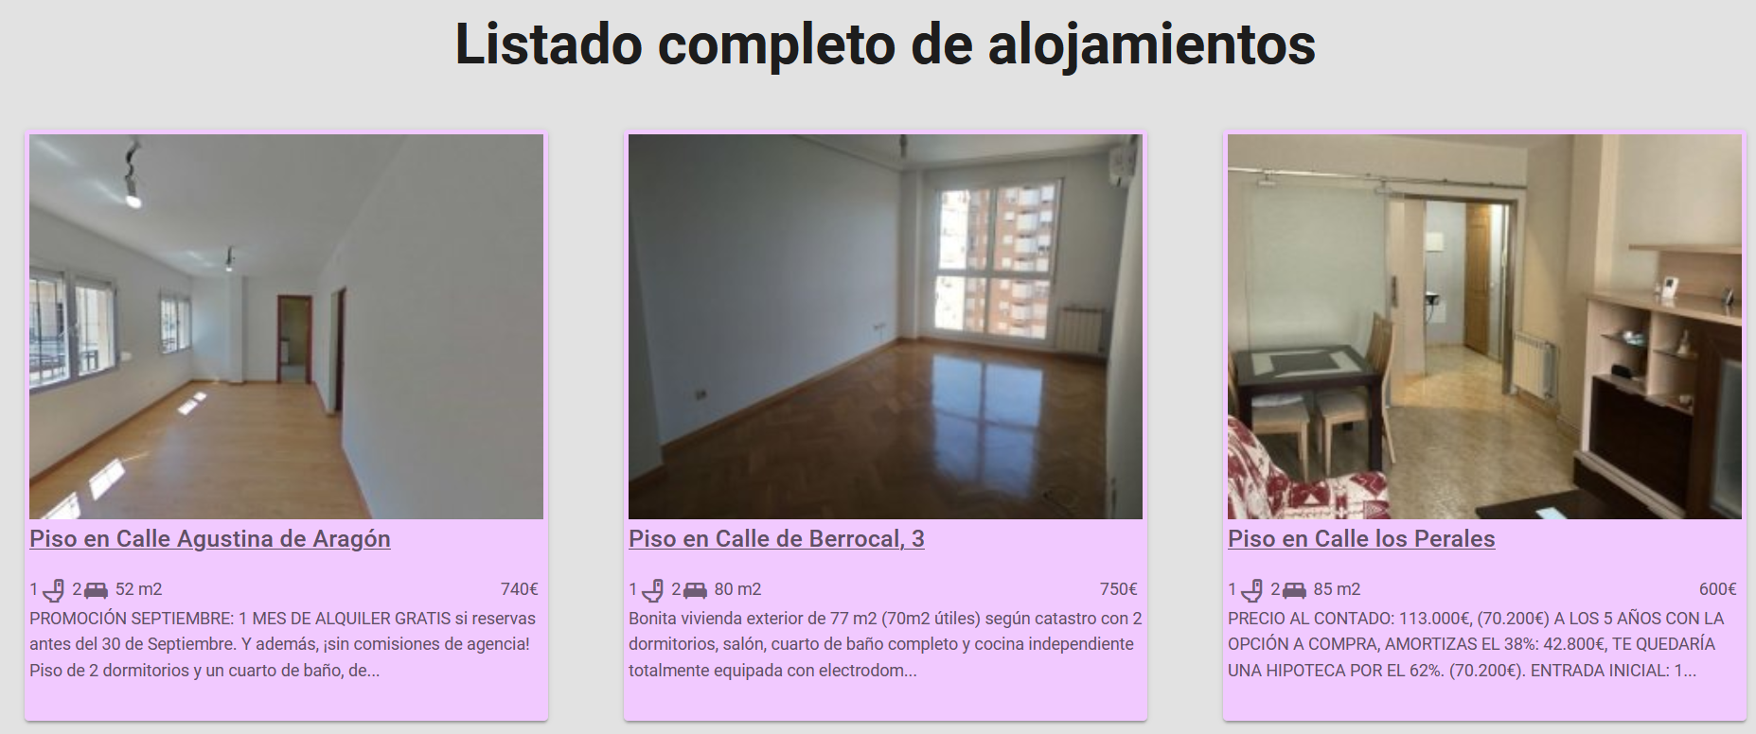
Aplicación en detalle
Vistas

Slide 15
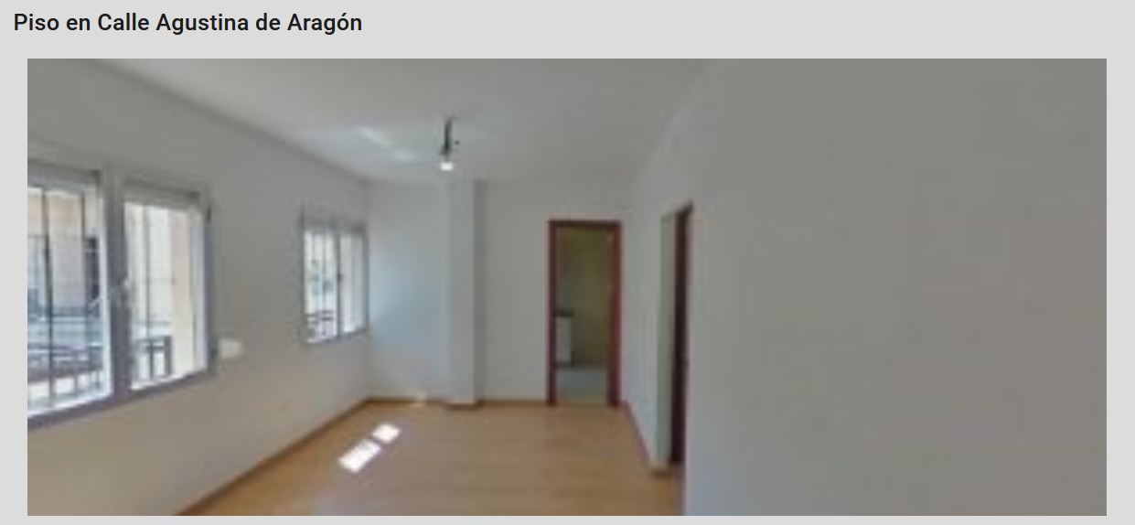
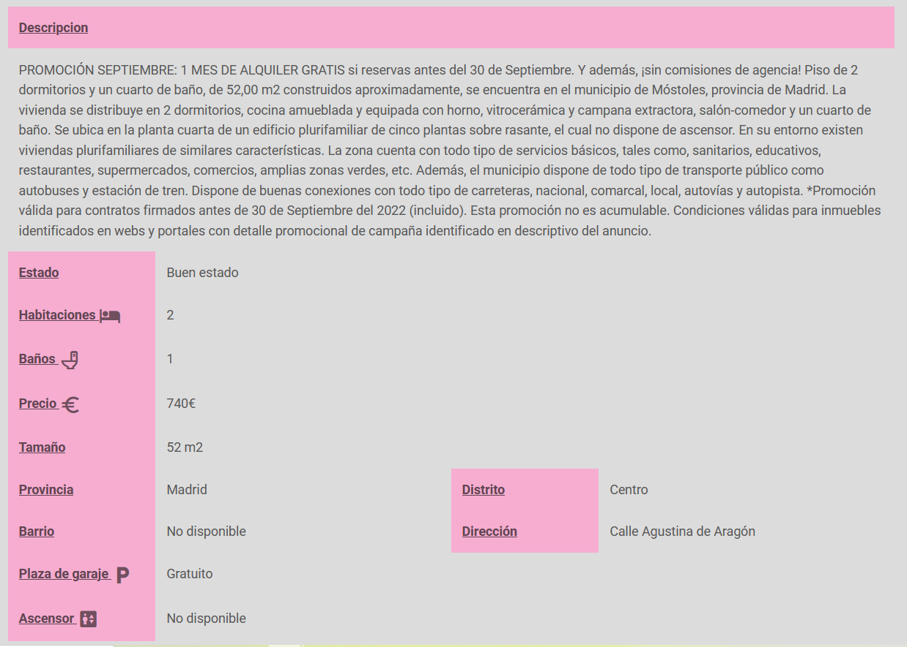
Aplicación en detalle
Vistas

Slide 16
Algoritmos
Algoritmo basado en la Popularidad de los alojamientos y Similitud Coseno
Algoritmo basado en Contenido: recomendación alojamientos más Baratos
Algoritmo basado en la similitud coseno con otros usuarios
Algoritmo Hibrido basado en la similitud coseno con otros usuarios y las preferencias del usuario

Slide 17
Algoritmos
Algoritmo basado en la Popularidad de los alojamientos y Similitud Coseno
Algoritmo basado en Contenido: recomendación alojamientos más Baratos
Algoritmo basado en la similitud coseno con otros usuarios
Algoritmo Hibrido basado en la similitud coseno con otros usuarios y las preferencias del usuario

Slide 18
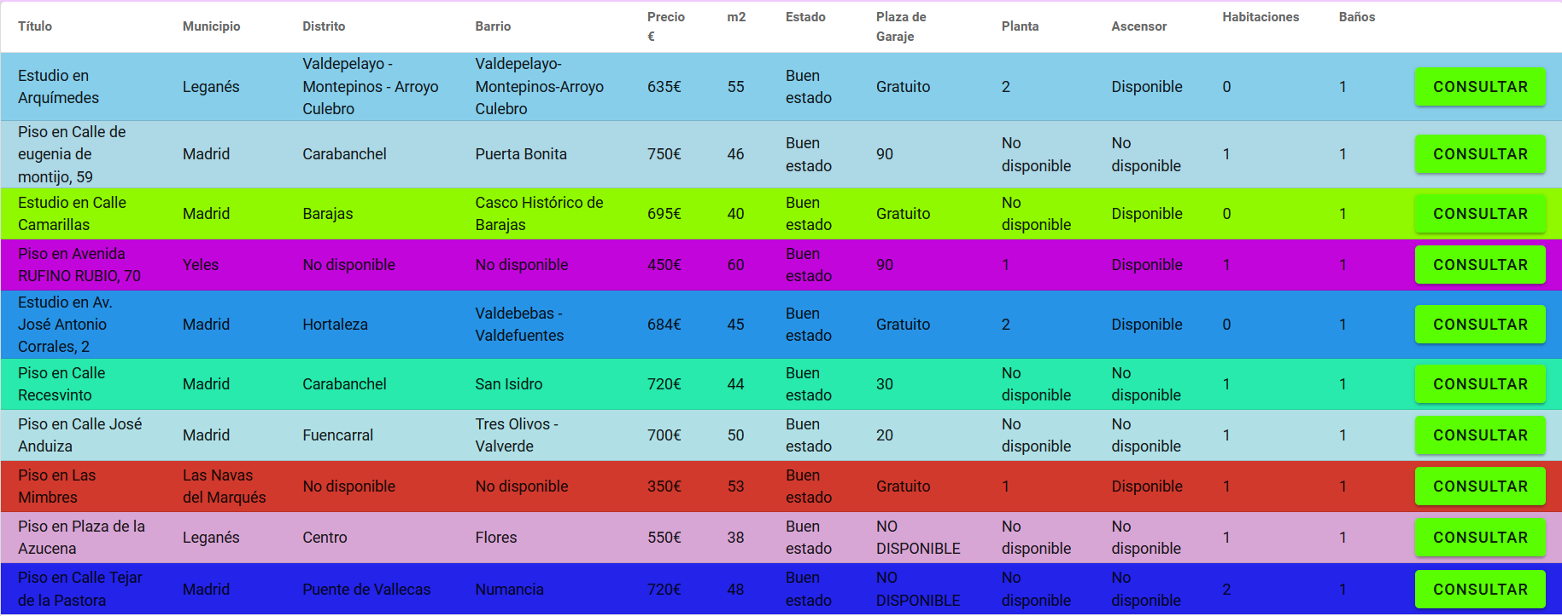
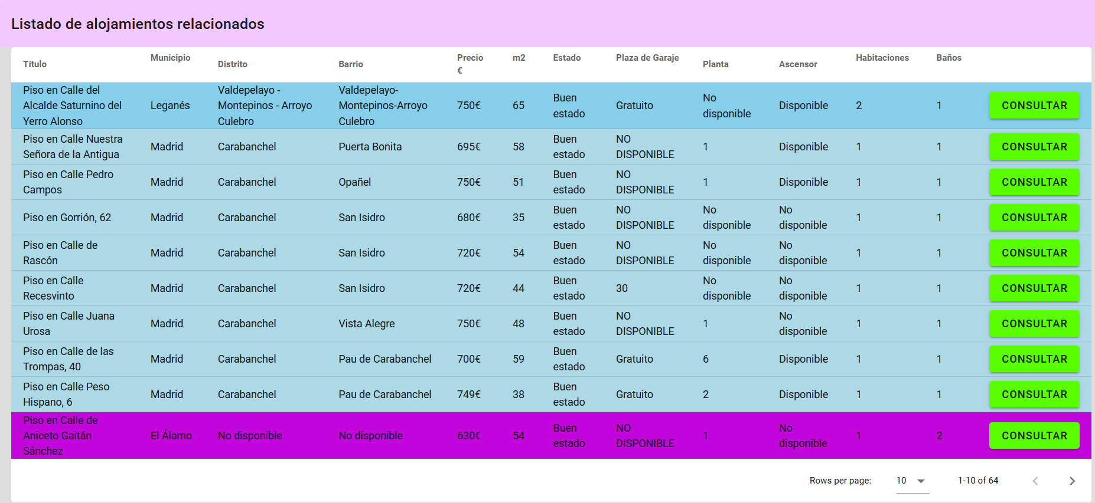
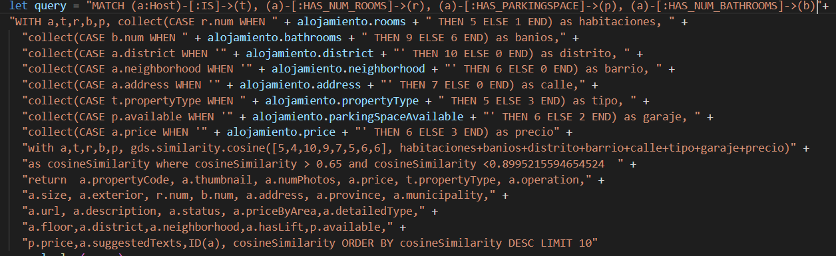
Algoritmo basado en la Popularidad de los alojamientos y Similitud Coseno

Slide 19
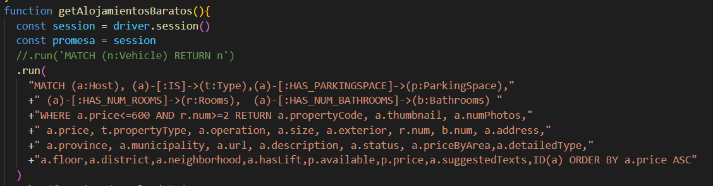
Algoritmo basado en Contenido: recomendación alojamientos más Baratos
Se centra en los siguientes aspectos
Precio
Número de habitaciones
Número de baños
Plaza de garaje
Ascensor

Slide 20

Algoritmo basado en Contenido: recomendación alojamientos más Baratos

Slide 21
Algoritmo basado en la similitud coseno con otros usuarios
Se centra en la búsqueda de usuarios similares y los alojamientos que les han gustado
Las propiedades que determinan la similitud son las siguientes
Distrito
Rango de edad
Ocupación
Estado Civil
Hijos

Slide 22
Algoritmo Hibrido basado en la similitud coseno con otros usuarios y las preferencias del usuario
Establece un vector de características en base a las preferencias del usuario
Inicialmente se buscan los usuarios similares y sus preferencias
Una vez se tienen las preferencias de estos usuarios similares se calcula su similitud coseno con las preferencias del usuarios
Dos casos
Existen alojamientos con una similitud coseno >0,9 → Se muestran
No existen alojamientos con esa similitud entre los que le han gustado a usuarios similares.

Slide 23
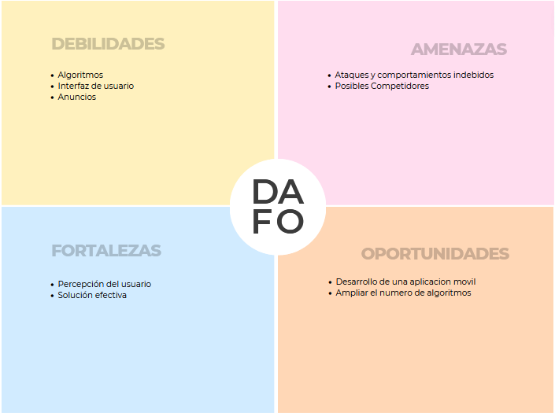
Análisis DAFO

Slide 24
Lineas de futuro
Secciones dedicadas a preferencias genéricas especificas
Base de datos mas completa
Refinamiento de los algoritmos
Ampliación del número de localidades
Ampliar la funcionalidad web

Slide 25
Lecciones aprendidas
Aplicación de los conocimientos previos para el desarrollo de aplicaciones fullstack
Descubrimiento de qué es y cómo se crea un sistema recomendador
Nueva base datos completamente diferente a las anteriormente vistas
Aplicación de la matemática vista en anteriores cursos
Descubrimiento de Kaggle y OSF

